Slide 1


Proyecto 1: Análisis y Predicción en Retail
EDA, Modelado y Benchmarking para predicción de comportamiento de clientes
Marcela Rubio Briones
Bootcamp Cs de Datos y Machine Learning
b2b-sonda-ds-mayo-2025

Slide 2
Introducción y Objetivos
Objetivo general: Realizar un análisis exploratorio completo y construir modelos predictivos para una tienda de retail.
En este caso, se predijo el uso de código promocional por parte del cliente, como proxy de comportamiento de compra.
Se aplicaron distintas técnicas de machine learning para evaluar el rendimiento predictivo.

Slide 3
Descripción del Conjunto de Datos
3,900 registros de compras en una tienda online.
Variables: edad, género, categoría del producto, método de pago, tamaño, color, estación, entre otras.
Variable objetivo: uso de código promocional (binario: sí/no).
Se detectó y eliminó data leakage en la variable 'discount_applied'.

Slide 4
Principales Análisis y Hallazgos
EDA reveló un dataset balanceado (57% No, 43% Sí en uso de código promocional).
Variables como edad, frecuencia de compra y método de pago tienen influencia significativa.
Se aplicó codificación categórica y normalización para preparar los datos.

Slide 5
Resultados de Modelos y Benchmarking
Modelo | Accuracy
Regresión Logística | 80.13%
Árbol de Decisión | 79.23%
K-Nearest Neighbors (KNN) | 79.23%
Random Forest | 81.15% Mejor desempeño

Slide 6
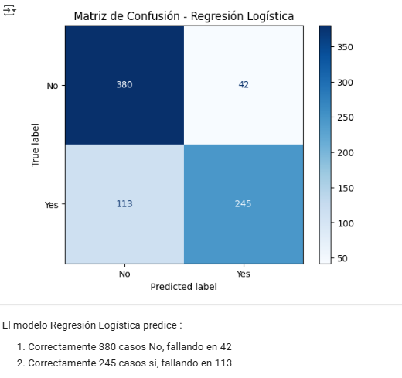
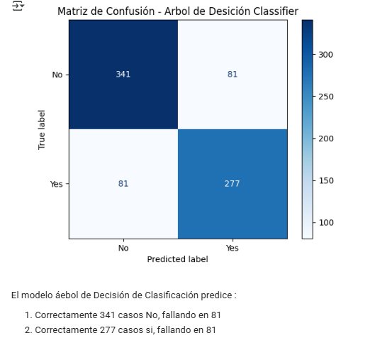
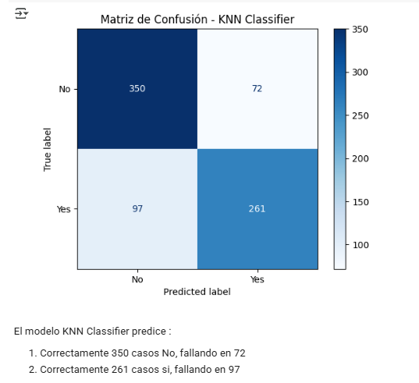
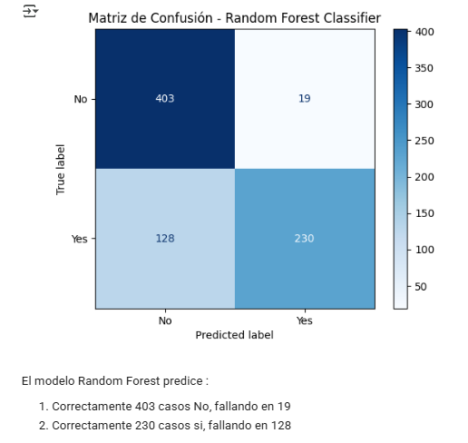

Slide 7
Conclusiones y Recomendaciones
Random Forest es el modelo más efectivo en este contexto.
Evitar data leakage es clave para modelos confiables.
Se recomienda implementar este modelo con monitoreo constante en producción.

